Slide 1
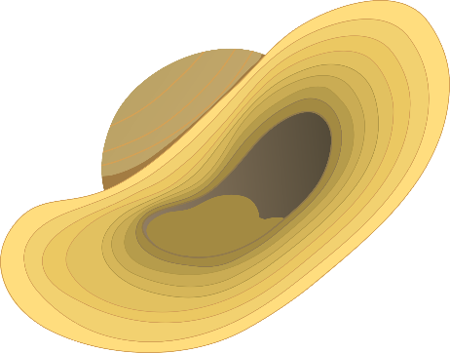
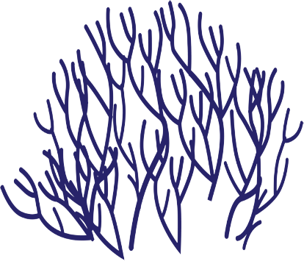
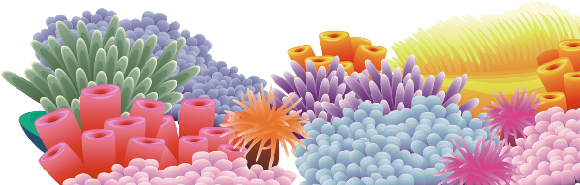
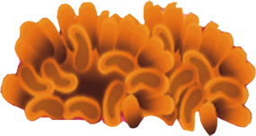
ĐA DẠNG NGUYÊN SINH VẬT

Slide 2
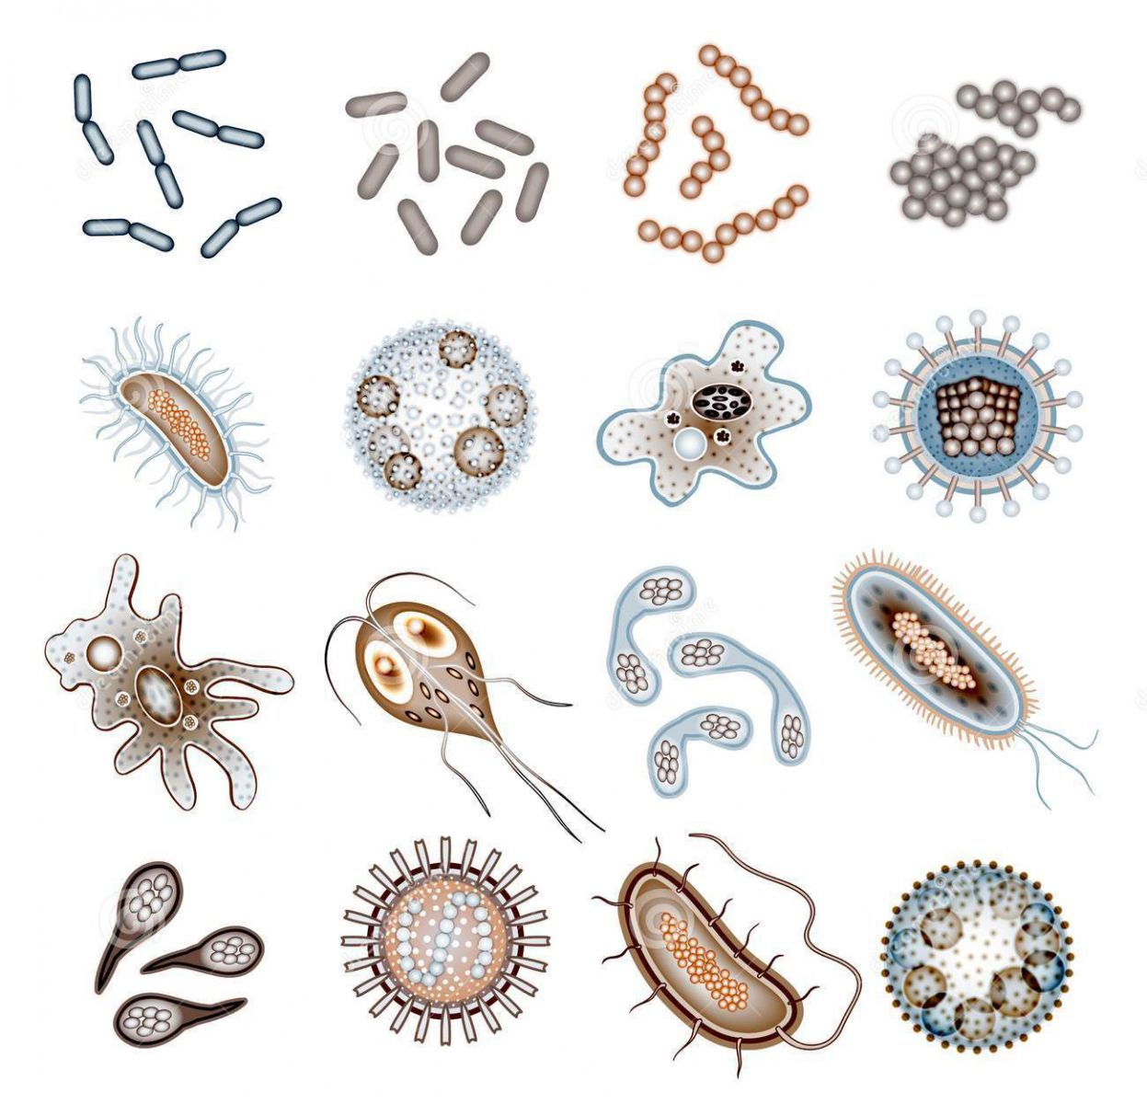
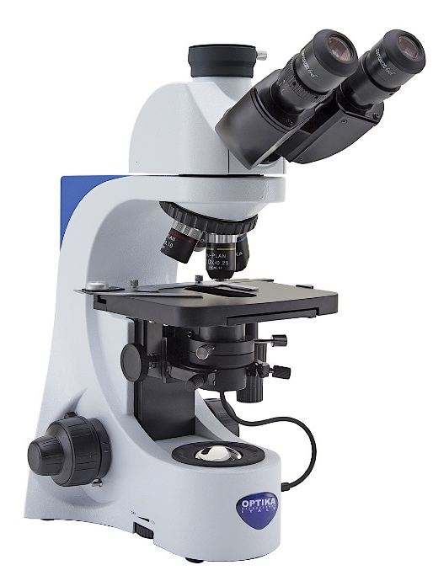
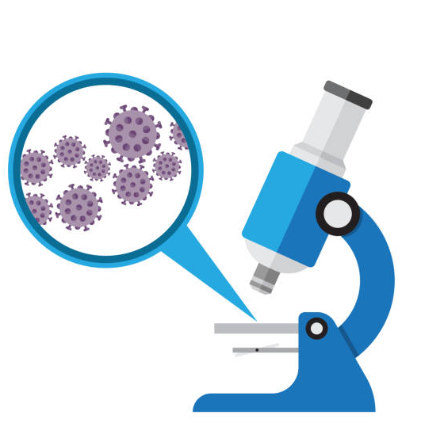
Hình dạng, kích thước, vai trò rất đa dạng phong phú. Để hiểu rõ hơn chúng ta sẽ tìm hiểu nội dung bài.
Hình dạng một số sinh vật quan sát dưới kính hiển vi quang học

Slide 3
I
Sự đa dạng nguyên sinh vật

Slide 4
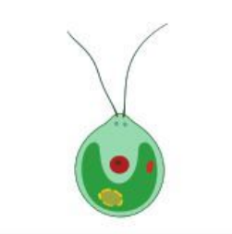
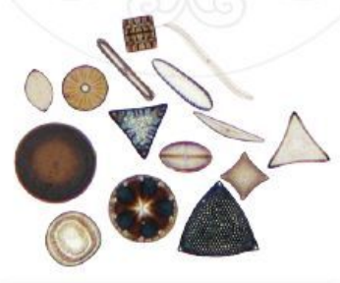
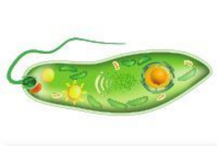
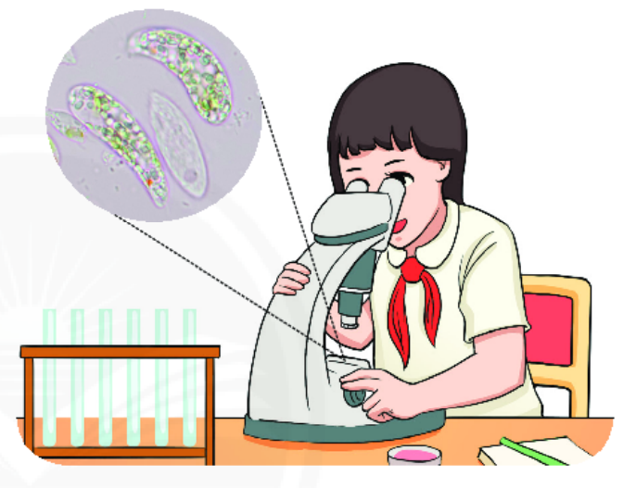
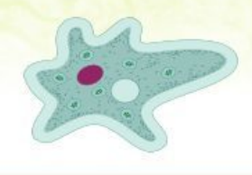
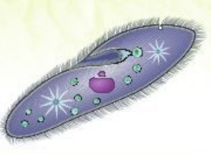
Tảo lục đơn bào: Tế bào có hình cầu, có màu xanh lục, mang nhiều lục lạp
Tảo silic: Cơ thể đơn bào với nhiều hình dạng khác nhau, sống đơn độc hay thành tập đoàn. Chúng có thành phần tế bào và vách ngăn ở giữa.
Trùng roi: Cơ thể đơn bào hình thoi, có một roi dài, roi xoáy vào nước giúp cơ thể di chuyển.
Gọi tên, mô tả hình dạng và nêu đặc điểm nhận biết của các nguyên sinh vật có trong hình 17.2
Trùng biến hình: Cơ thể đơn bào luôn thay đổi hình dạng. Chúng di chuyển nhờ dòng chất nguyên sinh dồn về một phía tạo thành chân giả.
Trùng giày: Cơ thể đơn bào hình dạng giống đế giày. Chúng di chuyển nhờ lông bơi.

Slide 5
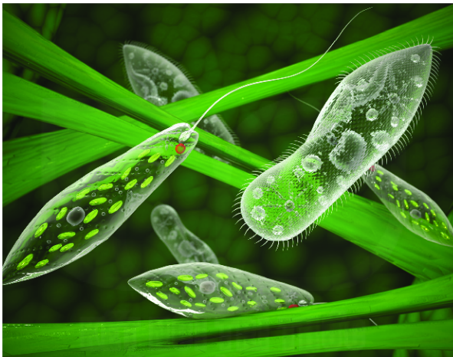
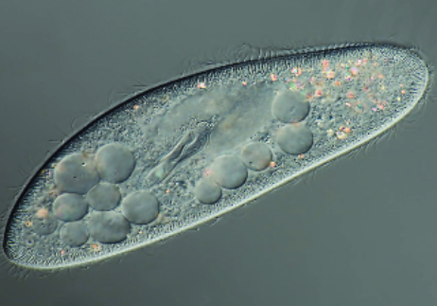
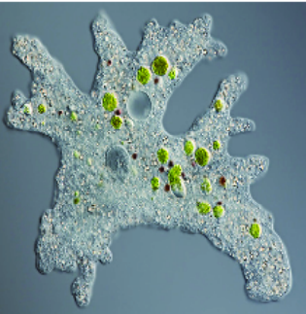
Vậy những nguyên sinh vật này sống ở những môi trường nào?
Trùng roi
Trùng giày
Trùng biến hình
Hình thoi
Giống chiếc giày
Hình dạng không ổn định
Đa số nguyên sinh vật là những cơ thể đơn bào, nhân thực, có kích thước hiển vi.
Một số nguyên sinh vật có cấu tạo đa bào, nhân thực, có thể quan sát bằng mắt thường

Slide 6
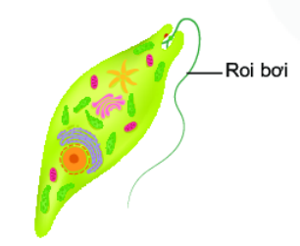
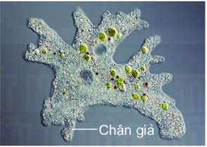
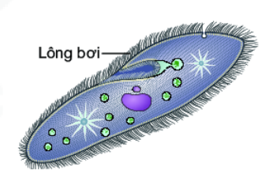
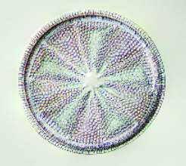
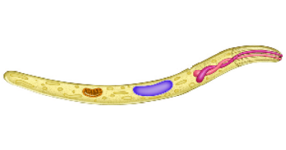
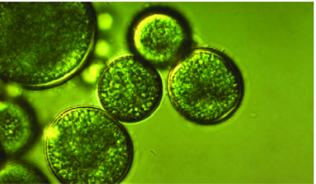
Trùng roi xanh
Sống ở bề mặt ao, hồ
Di chuyển bằng roi bơi
Trùng biến hình
Sống ở bề mặt ao, hồ
Hình dạng luôn thay đổi do hình thành chân giả để di chuyển bắt mồi.
Trùng giày
Sống ở bề mặt nước cống, rãnh hoặc bề mặt nước đục.
Di chuyển bằng lông bơi.
Tảo silic
Sống trôi nổi hoặc sống bám dưới nước, trên đất, đá ẩm.
Tế bào có lục lạp chứa diệp lục.
Trùng sốt rét
Sống bắt buộc trong tuyến nước bọt của muỗi Anophen và trong máu người gây bệnh sốt rét.
Tảo lục đơn bào
Sống ở các ao, hồ, mương, rãnh và nơi đất ẩm.
Tế bào có lục lạp chứa diệp lục.

Slide 7
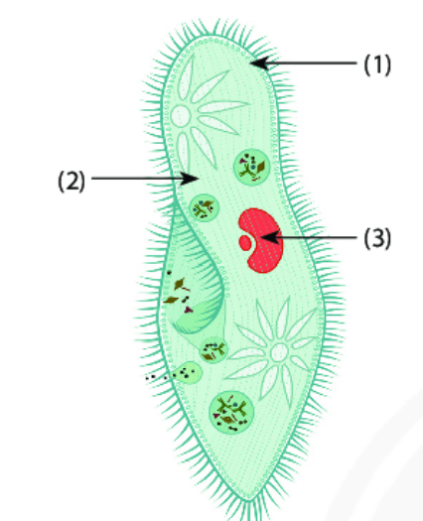
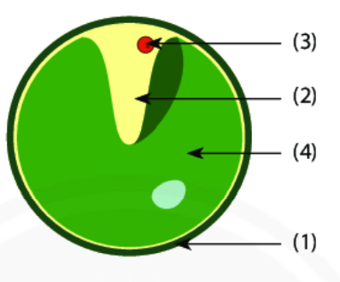
Hãy gọi tên các thành phần được đánh số từ (1) đến (4). Từ đó, nhận xét về tổ chức cơ thể (đơn/đa bào) của nguyên sinh vật.
ĐÁP ÁN
1 | Màng sinh chất
2 | Chất tế bào
3 | Nhân
4 | Lục lạp
(1)
(3)
(2)
(2)
(4)
(3)
Nhận xét:
Các nguyên sinh vật là cơ thể đơn bào, vì chỉ được cấu tạo từ 1 tế bào.
(1)
b. Tảo lục đơn bào
a. Trùng giày
Hình
Cấu tạo một số đại diện nguyên sinh vật

Slide 8
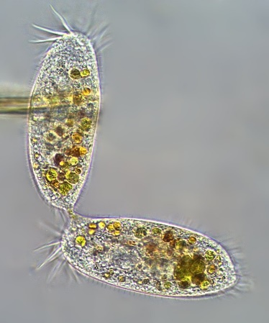
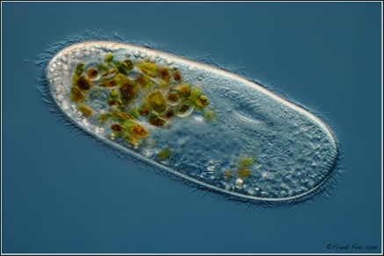
RÚT RA KẾT LUẬN
- Nguyên sinh vật là nhóm sinh vật có cấu tạo tế bào nhân thực, kích thuoc hiển vi. Đa số cơ thể chỉ gồm một tế bào nhưng đảm nhận đầy đủ chức năng của một cơ thể sống.
- Một số nguyên sinh vật có khả năng quang hợp như tảo lục, trùng roi,….
- Nguyên sinh vật đa dạng về hình dạng (hình cầu, hình thoi, hình giày,…), một số có hình dạng không ổn định (trùng biến hình).

Slide 9
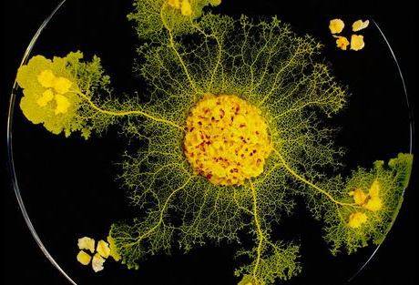
NẤM NHẦY
Physarum polycephalum
Đây là sinh vật đơn bào, thuộc nhóm nguyên sinh vật, nó trông giống như nấm như lại hoạt động như động vật. Loài sinh vật này giống như một đống dây nhớp nháp màu vàng, khả năng phát triển kích thước lên tới vài mét vuông. Nấm nhày được tìm thấy khắp thế giới, chúng thường ở phần mặt dưới của lá và khúc gỗ.
(Theo LiveScience, CNN)

Slide 10
CẢM ƠN CÁC EM LẮNG NGHE

